Slide 1
Subvenciones de apoyo a acciones de cooperación de agentes del sector agrario, en el marco del Programa de Desarrollo Rural para Aragón 2014-2020
Año 2017
Mejora de la competitividad de las explotaciones ganaderas de raza Rasa Aragonesa
GCP 2017 2700

Slide 2
Beneficiarios y Centro Tecnológico
Beneficiarios
Centro tecnológico
Grupo de Cooperación
GCP2017-2700
2 de 30
Notes:
Perfil generalista

Slide 3
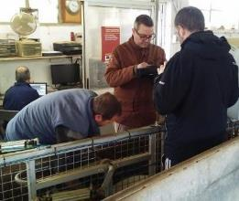
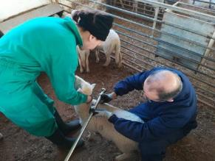
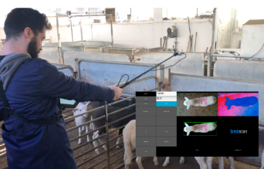
Objetivo
Diseño y desarrollo de un sistema de pesaje de corderos de raza Rasa Aragonesa mediante imágenes 3D
Grupo de Cooperación
GCP2017-2700
3 de 30
Notes:
Perfil generalista

Slide 4
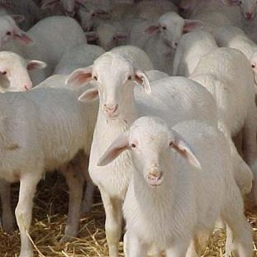
El problema
El pesaje es beneficioso para las explotaciones de cara a controlar el crecimiento y la mejora genética de los corderos.
Los medios a disposición de los ganaderos no son los adecuados para una correcta estimación del peso.
Esto trae consigo una doble problemática que afecta de forma importante a la rentabilidad económica de la explotación:
Envío de corderos a la empresa comercializadora fuera del peso óptimo.
Pérdida de corderos por no trabajar correctamente la capacidad maternal.
Grupo de Cooperación
GCP2017-2700
4 de 30
Notes:
Perfil generalista

Slide 5
Cuantificación económica de un correcto pesaje
Envío corderos a sacrificio
Descenso mortalidad por mejora capacidad maternal
Kg vivo | Kg canal | € compra | Gasto pienso
21,5 | 10 | 67,5 | 0
26,5 | 12,5 | 66,5 | +3,5 €
19 | 8,8 | 55,5 | -2 €
Aumento de 4.000 € de ingresos por explotación reduciendo la mortalidad en un 50%
Pasar de un 40% a un 80% de corderos en peso óptimo
2.700 € / ahorro por explotación
700 ovejas
Grupo de Cooperación
GCP2017-2700
5 de 30
Notes:
Perfil generalista

Slide 6
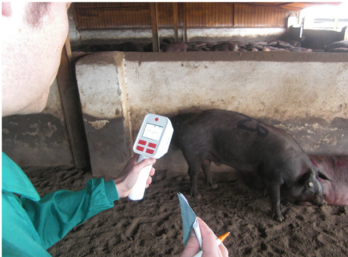
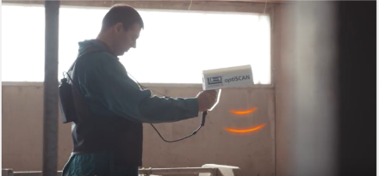
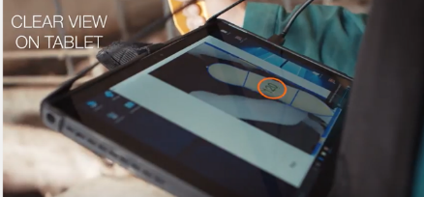
Antecedentes
Existen sistemas de pesaje basados en imágenes 3D para el sector porcino.
El principal problema de estos sistemas es el precio de los dispositivos, todos ellos superiores a los 15.000 €.
Esto motiva la necesidad de desarrollar un dispositivo adecuado para la morfología de corderos de raza Rasa Aragonesa y con un precio económico acorde a las características de un sector muy castigado económicamente.
Grupo de Cooperación
GCP2017-2700
6 de 30
Notes:
Perfil generalista

Slide 7
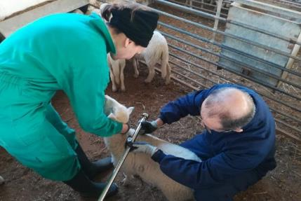
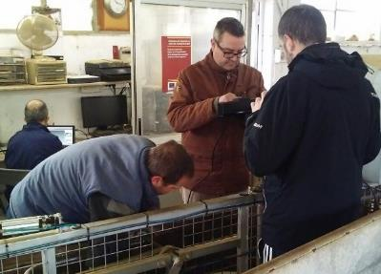
Trabajos realizados – Estudio morfométrico
Se realizó el pesaje y medición de 86 corderos de raza rasa aragonesa, con el fin de crear un modelo matemático que estimara el peso de un cordero basándose en las mediciones realizadas.
El modelo final obtenido es capaz de estimar el peso de un cordero de raza Rasa Aragonesa con un error medio del 3,3%.
Grupo de Cooperación
GCP2017-2700
7 de 30
Notes:
Perfil generalista

Slide 8
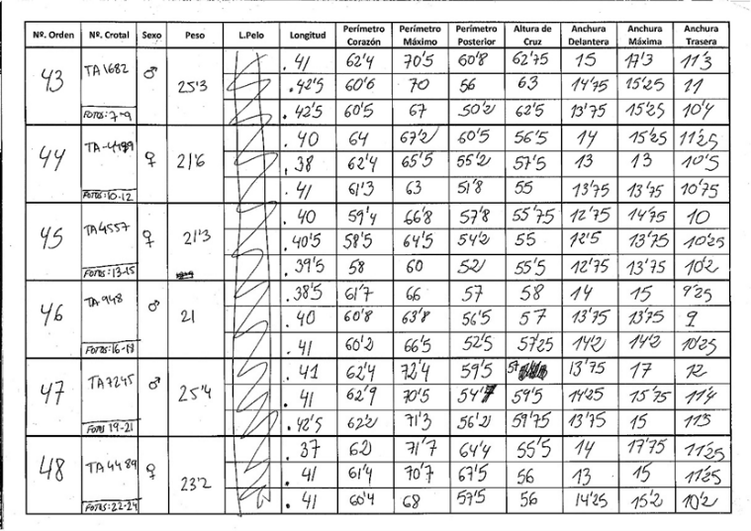
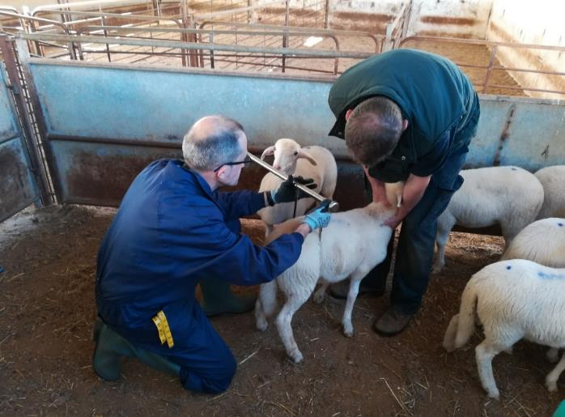
Trabajos realizados – Estudio morfométrico
Inicialmente se seleccionaron muchas variables para ver cuáles contribuían a una mejor estimación del peso y posteriormente se acabaron seleccionando aquellas variables que contribuían a una buena estimación y además podían obtenerse con una imagen cenital del cordero (longitud, anchura delantera, anchura trasera y sexo).
Grupo de Cooperación
GCP2017-2700
8 de 30
Notes:
Perfil generalista

Slide 9
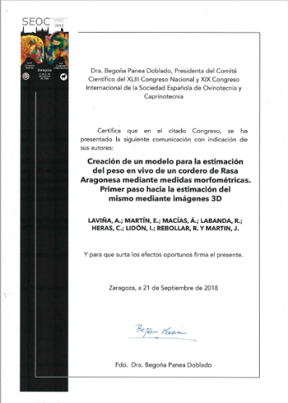
Trabajos realizados – Estudio morfométrico
El algoritmo desarrollado fue presentado en una comunicación al Congreso de la SEOC celebrado en Zaragoza en septiembre de 2018.
Grupo de Cooperación
GCP2017-2700
9 de 30
Notes:
Perfil generalista

Slide 10
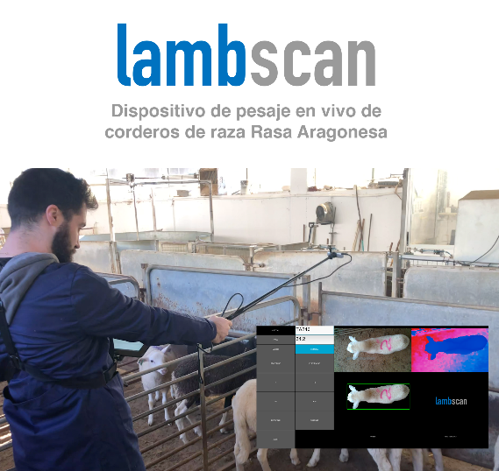
El dispositivo Lambscan
Grupo de Cooperación
GCP2017-2700
10 de 30

Slide 11
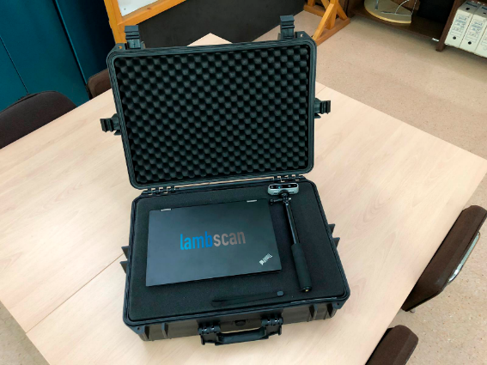
El dispositivo Lambscan
Sistema de pesaje basado en una cámara 3D y un software propio desarrollado por el grupo G2PM.
Estimación del peso en vivo a partir de una imagen cenital del cordero
Medida en tiempo real con un error medio inferior al 5%
Grupo de Cooperación
GCP2017-2700
11 de 30
Notes:
Perfil generalista

Slide 12
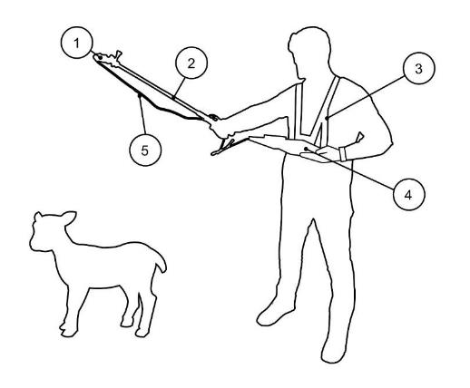
El dispositivo Lambscan
Hardware
1. Cámara Intel Real Sense D435.
2. Monopode.
3. Ordenador PC portatil.
4. Arnés de transporte del ordenador.
5. Cable USB entre el ordenador y la cámara.
Software
Programa Lambscan V. 3.1
Grupo de Cooperación
GCP2017-2700
12 de 30

Slide 13
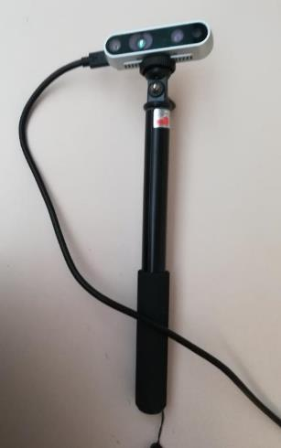
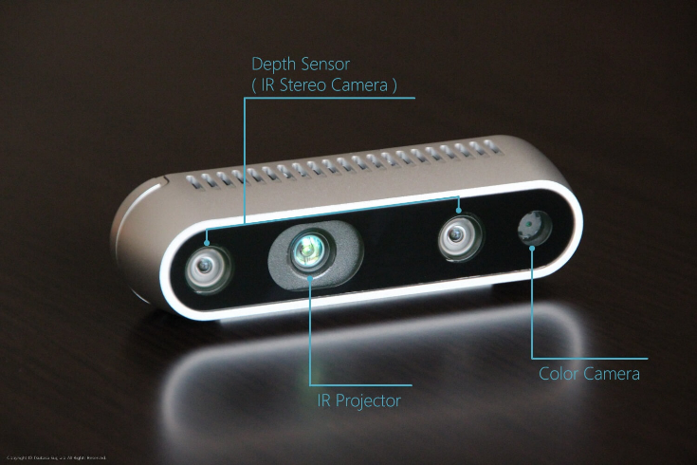
Cámara Intel Real Sense D435
Grupo de Cooperación
GCP2017-2700
13 de 30

Slide 14
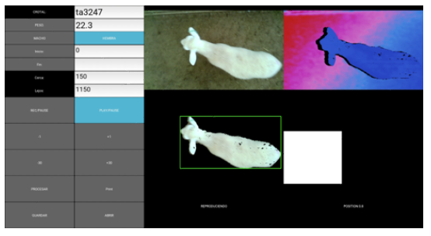
Funcionamiento
El algoritmo desarrollado es capaz de identificar el cordero y estimar su peso a partir de sus medidas y sexo.
Se trata de un prototipo totalmente funcional con un software en desarrollo para poder incorporar nuevas funcionalidades.
Tecnología de bajo coste que se adapta a las necesidades del sector. El hardware del sistema tiene un coste inferior a 1.300 €.
Grupo de Cooperación
GCP2017-2700
14 de 30
Notes:
Perfil generalista

Slide 15
Funcionamiento
El funcionamiento del dispositivo puede verse en el siguiente vídeo:
https://youtu.be/p1AVmm-DPg0
Grupo de Cooperación
GCP2017-2700
15 de 30
Notes:
Perfil generalista

Slide 16
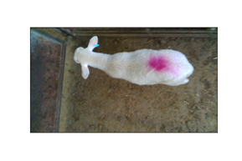
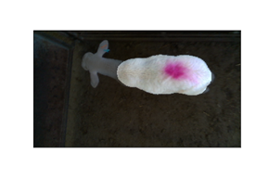
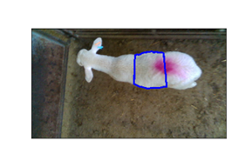
Funcionamiento
Se han utilizado diferentes herramientas de tratamiento de imágenes con el fin de calcular el área cenital del cordero que tiene una correlación con el peso del cordero.
Finalmente se ha elegido el tratamiento de imágenes más eficiente para la estimación.
Grupo de Cooperación
GCP2017-2700
16 de 30
Notes:
Perfil generalista

Slide 17
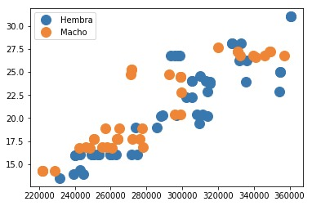
Algoritmo
Estimación Peso
Superficie Cenital
Grupo de Cooperación
GCP2017-2700
17 de 30

Slide 18
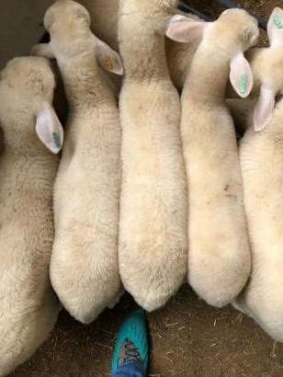
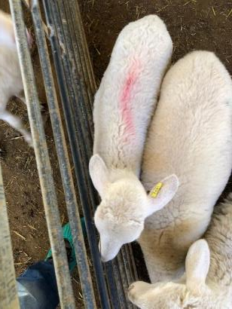
Limitaciones de Lambscan
En la actualidad, para que la estimación del cordero sea correcta, éste debe estar aislado.
Si el cordero está pegado a una valla o está junto a otros corderos no es posible realizar la estimación
Grupo de Cooperación
GCP2017-2700
18 de 30

Slide 19
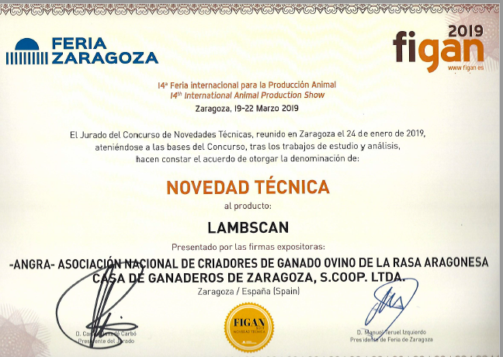
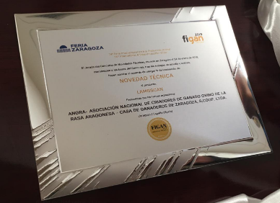
Premios obtenidos
Grupo de Cooperación
GCP2017-2700
19 de 30

Slide 20
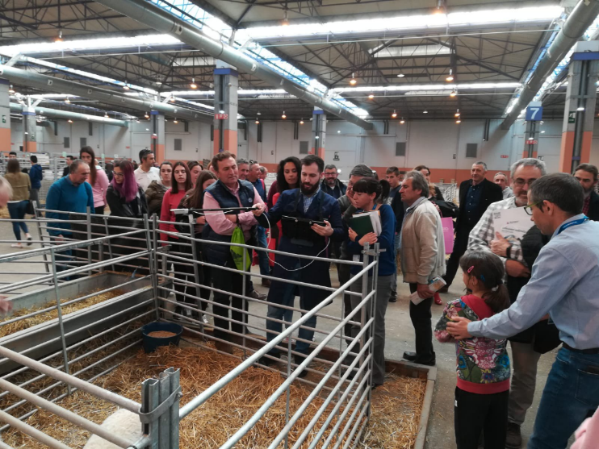
Demostraciones realizadas
FIGAN
marzo 2019
Grupo de Cooperación
GCP2017-2700
20 de 30

Slide 21
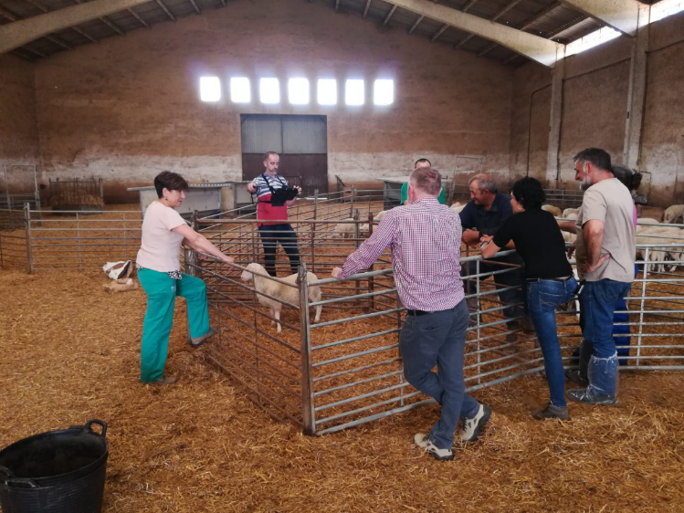
Demostraciones realizadas
Miranda de Arga (Navarra) junio 2019
Grupo de Cooperación
GCP2017-2700
21 de 30

Slide 22
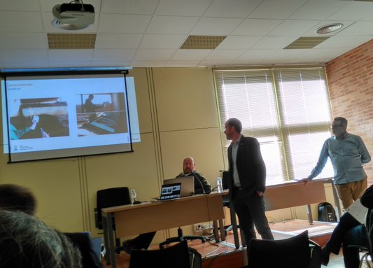
Difusión de resultados
II Jornadas:
Retos en la mejora genética del ovino
Figán 20 marzo 2019
Grupo de Cooperación
GCP2017-2700
22 de 30
Notes:
Perfil generalista

Slide 23
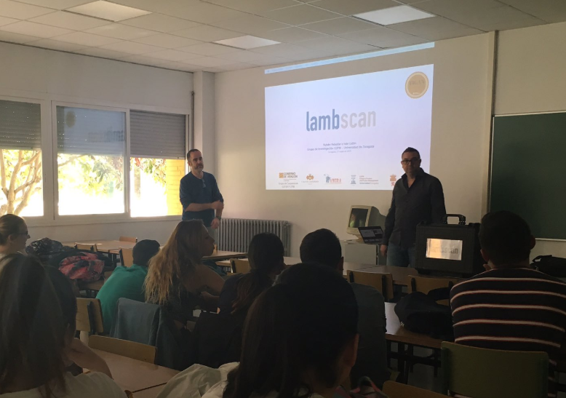
Difusión de resultados
CPIFP Montearagón
23 mayo 2019
Grupo de Cooperación
GCP2017-2700
23 de 30
Notes:
Perfil generalista

Slide 24
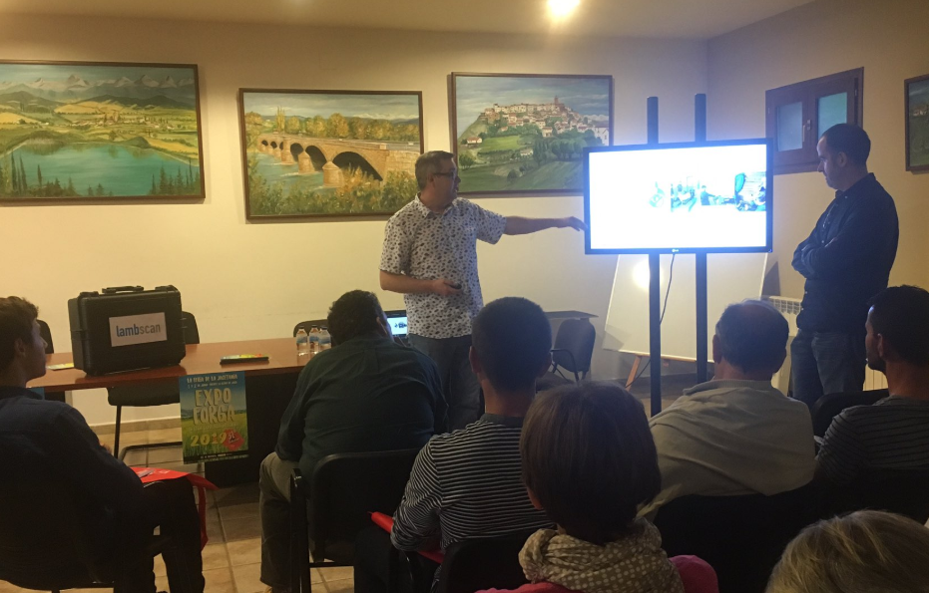
Difusión de resultados
EXPOFORGA
Puente la Reina
31 mayo 2019
Grupo de Cooperación
GCP2017-2700
24 de 30
Notes:
Perfil generalista

Slide 25
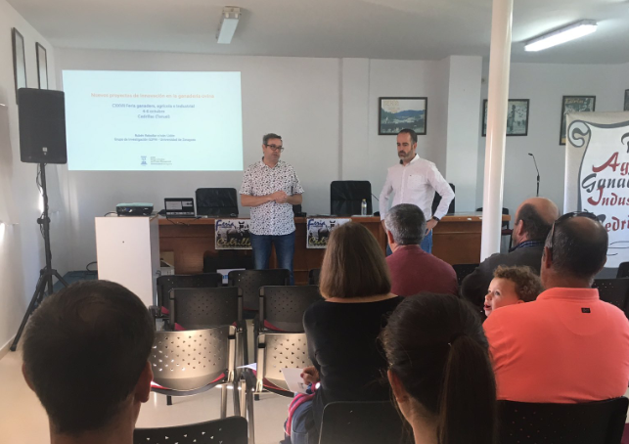
Difusión de resultados
Feria de Cedrillas (Teruel)
5 octubre 2019
Grupo de Cooperación
GCP2017-2700
25 de 30
Notes:
Perfil generalista

Slide 26
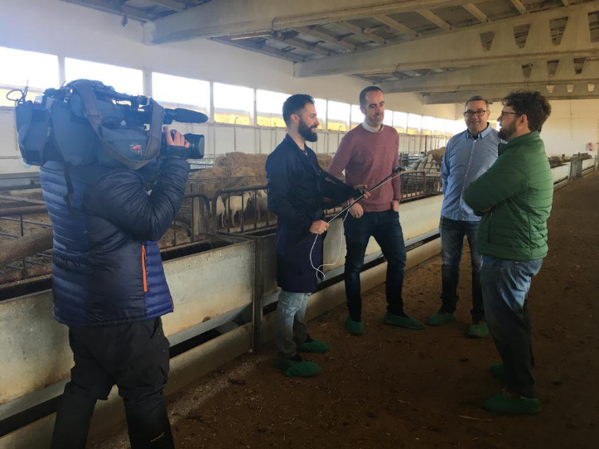
Difusión de resultados
Grabación del programa Unidad Móvil
Aragón Televisión
13 marzo 2019
Grupo de Cooperación
GCP2017-2700
26 de 30
Notes:
Perfil generalista

Slide 27
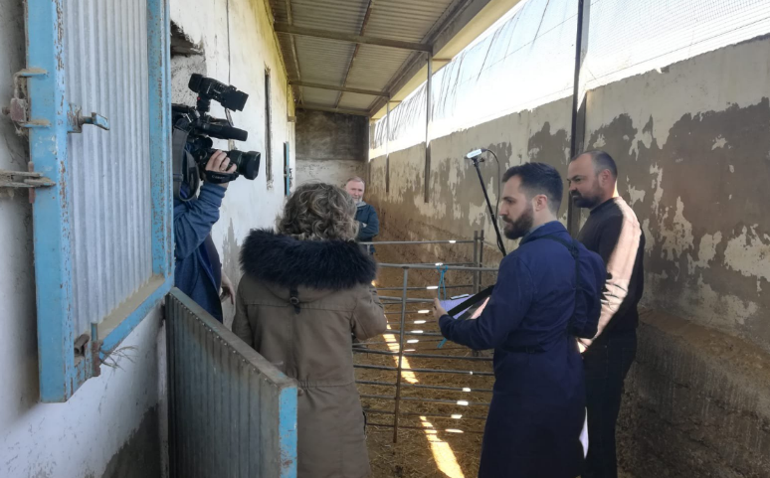
Difusión de resultados
Grabación del programa Aragón en Abierto
Aragón Televisión
11 abril 2019
Grupo de Cooperación
GCP2017-2700
27 de 30
Notes:
Perfil generalista

Slide 28
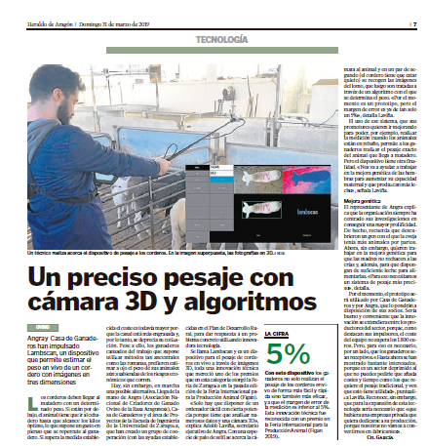
Difusión de resultados
Heraldo de Aragón
21 marzo 2019
Grupo de Cooperación
GCP2017-2700
28 de 30
Notes:
Perfil generalista

Slide 29
Conclusiones
Se han conseguido los objetivos buscados con el proyecto.
El dispositivo es capaz de estimar el peso de corderos de raza Rasa Aragonesa con un error inferior al 5% mediante una fotografía 3D cenital del mismo.
El precio del hardware del dispositivo no supera los 1.300 €. Esto es debido principalmente a la necesidad de disponer un ordenador portátil, que puede ser utilizado para otras actividades.
Se abre un camino a desarrollar mediante software otra serie de herramientas que faciliten la toma de imágenes para la estimación del peso. Entre ellas se pueden destacar la posibilidad de tomar imágenes de corderos pegados a una valla o pegados a otros corderos.
El futuro de esta aplicación está en poder realizar la estimación mediante un Smartphone con cámara 2D, lo cual abarataría más los dispositivos necesarios para que el ganadero pueda realizar la estimación del peso.
Grupo de Cooperación
GCP2017-2700
29 de 30
Notes:
Perfil generalista

Slide 30
Subvenciones de apoyo a acciones de cooperación de agentes del sector agrario, en el marco del Programa de Desarrollo Rural para Aragón 2014-2020
Año 2017
Mejora de la competitividad de las explotaciones ganaderas de raza Rasa Aragonesa
GCP 2017 2700

